Slide 1

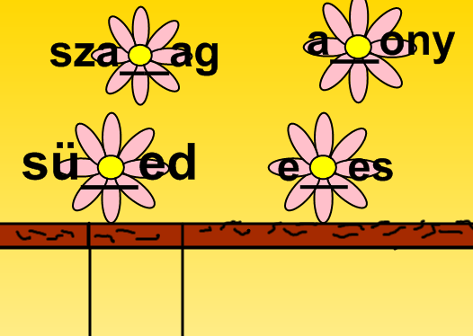

nyelvtanÓrA
4.b osztály
Mássalhangz..notebook
Mondat2.notebook
Baloghné Futó Zsuzsanna

Slide 2
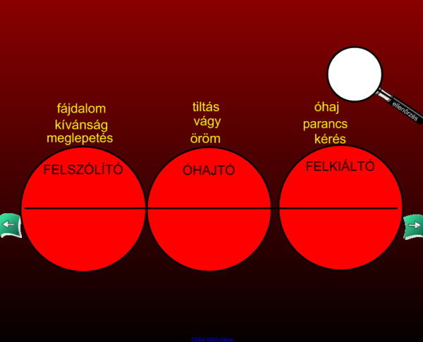
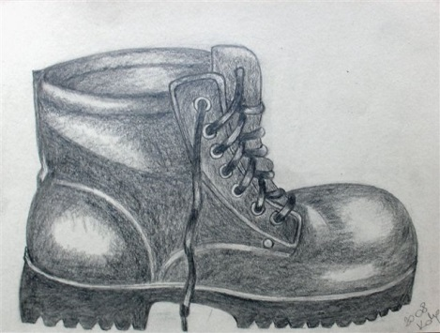
Milyen mondatfajták?
- A mama küldött, tessék megjavítani
a cipőmet!
- Hol a cipő?
- A lábamon.
- Talán a lábadhoz varrjam a foltot?
- Ezen a cipőn nem lehet segíteni.
fsz.m.
kr.m.
kj.m.
kr.m.
kj.m.
Mondatf3.notebook

Slide 3
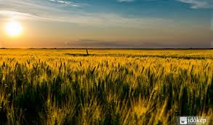
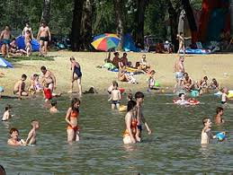
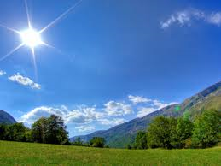

elmúlt
Mondatfajták 3.o..wwf
A nyár.

Slide 4
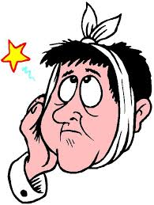

!
.
Alkoss különböző mondatfajtákat!
.
Kíváncsi Fáncsi
?
!
?
Akarnok Aladár
Sóvárgó Samu
Közömbös Kázmér
Lelkendező Lenke
Mondatok1.wwf
?
.
!

Slide 5

Kakukktojás
- Jaj, de fáj a fogam!
fk.m.
- Jé, elment a busz!
fk.m.
- Siess már!
fsz.m.
______________
- Nahát, itt a vihar!
fk.m.
mondatok másolata.notebook

Slide 6

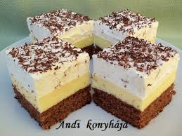

Alakítsd át kérdő mondattá!
-e
?
Veszel a süteményből .
?
Megtanulod a leckét .
-e
-e
?
Elolvassuk a mesét .
?
Kimentek az utcára játszani .
-e
Quiz2.wwf

Slide 7
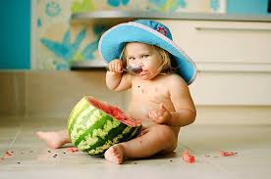
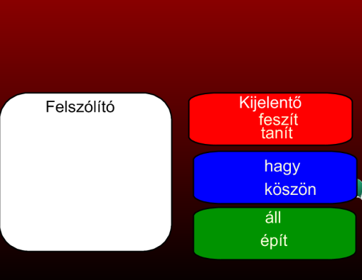

Pótold a hiányzó szavakat!
ülj
!
Nyugodtan és egyenesen ……. az asztalnál
könyökölj
!
Ne …………….
ülj
!
Sapkában ne …….. az asztalhoz
beszélj
!
Tele szájjal ne ………….
Használj
!
……………. megfelelő eszközt
állj
!
Akkor ………. fel, ha mások is befejezték az étkezést
Mondatf2.notebook
Mondatf1..notebook

Slide 8


Ügyesen dolgoztatok!
Gratulálok!
Búcsúzik:
KÖSD ÖSSZE AZ ÖSSZETARTOZÓKAT!
Közömbös Kázmér
megállapítás
Felkiáltó mondat
Kíváncsi Fáncsi
érdeklődés
Felszólító mondat
Akarnok Aladár
tiltás
Óhajtó mondat
Sóvárgó Samu
vágy
Kijelentő mondat
Kérdő mondat
Lelkendező Lenke
öröm

